Slide 1
持 分 法 会 計
桝岡源一郎

Slide 2
連結会計と持分法会計
１．連結財務諸表
1) 日立グループ
日立のグループ会社数
2) 東芝グループ
東芝のグループ会社数
3) 松下グループ
松下のグループ会社数

Slide 3
＜企業グループ経営の会計手法＞
連 結 会 計
全 部 連 結
比 例(部分) 連 結
。
。
持 分 法 会 計(一行連結)

Slide 5
連結財務諸表
個別財務諸表
親 会 社
子会社１
子会社２
子会社３
IFRSの財務諸表

Slide 6
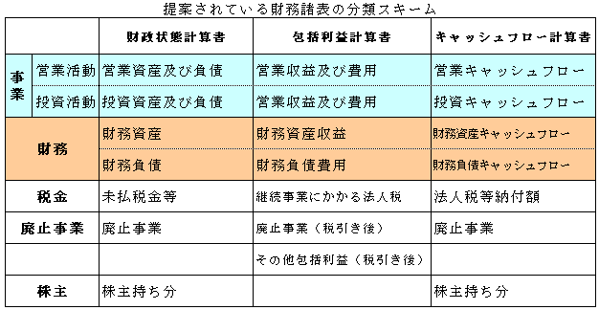
＜参 考＞
IFRS財務諸表の特徴
注目！

Slide 7
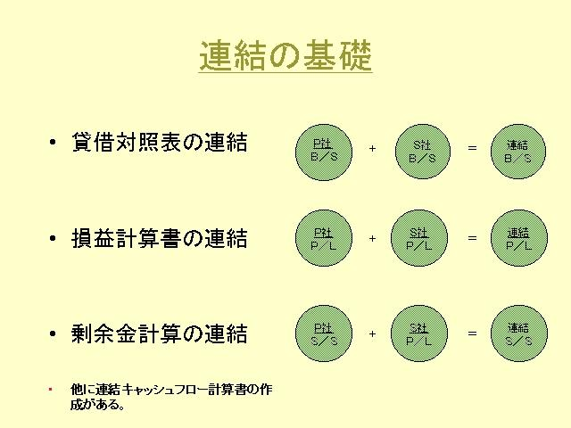

Slide 8
連 結 会 計
外部企業
外部企業
親会社
Ｆ Ｓ
子会社
Ｆ Ｓ
連 結
Ｆ Ｓ
外部企業
外部企業
連結会計では、親会社財務諸表と子会社財務諸表を連結するに際し、親会社と子会社間の取引を内部取引として修正消去の手続を取り、四角で塗りつぶした範囲外の取引結果をのみを合算して連結財務諸表を作成することになる。

Slide 9
連結貸借対照表
親会社
投 資
子会社
親会社貸借対照表
子会社貸借対照表
負 債
負 債
資 産
資 産
資 本
子会社投資
資 本
子会社投資勘定を子会社の資産・負債に置き換える。

Slide 10
連結貸借対照表
親会社負債
親会社資産
＋
＋
子会社負債
子会社資産
親会社資本

Slide 11
持 分 法
親会社貸借対照表
関連会社損益計算書
負 債
収 益
費 用
資 産
資 本
関連会社株式
純 利 益
純利益に対する所有割合分を吸収する。
連結貸借対照表
負 債
関連会社の純利益のうち、親会社の所有割合を吸収した分多くなっている。
資 産
資 本
関連会社株式

Slide 12
＜全部連結・比例連結・持分法の例示＞
H22.3/31にP社はS社の発行済株式の70％を260で取得した（S社資本金 200 利益剰余金 100）。H23.3/31のP・S社の財務諸表はつぎの通りである。なお、連結のれんは5年で償却するものとする。また、P社からS社へ商品100を売上げており、そのままS社期末商品となっている。
P 社 貸 借 対 照 表
P 社 損 益 計 算 書
資 産 1,500
(S社株式 260)
負 債 600
資本金 500
利剰金 400
費 用 700
純利益 500
収 益 1,200
1,200
1,200
1,500
1,500
S 社 貸 借 対 照 表
S 社 損 益 計 算 書
資 産 900
(商 品 150)
負 債 400
資本金 200
利剰金 300
費 用 500
純利益 200
収 益 700
700
700
900
900

Slide 13
＜全部連結＞
① 資本と資本の相殺消去
② 連結のれん償却
③ 売上と売上原価の相殺
④ 未実現利益の消去
⑤ 当期純利益の少数株主持分への振り替え

Slide 14
連 結 貸 借 対 照 表
資 産 2,110
連結のれん 40
負 債 1,000
少数株主持分 150
資 本 金 500
利 益剰余 金 500
2,150
2,150
連 結 損 益 計 算 書
費 用 1,130
のれん償却 10
少数持分損益 60
当期純利益 600
収 益 1,800
1,800
1,800

Slide 15
＜比例連結＞
資産・負債・資本の親会社分
収益・費用・純利益の親会社分
① 資本と資本の相殺消去
② 連結のれん償却
償却額＝50÷5年=10
③ 売上と売上原価の相殺
④ 未実現利益の消去
消去額＝100X30%=30

Slide 16
連 結 貸 借 対 照 表
資 産 1,840
連結のれん 40
負 債 880
資 本 金 500
利 益剰余 金 500
1,880
1,880
連 結 損 益 計 算 書
費 用 980
のれん償却 10
当期純利益 600
収 益 1,590
1,590
1,590

Slide 17
＜持 分 法＞
① 当期純利益の関連会社株式への振り替え
② 「のれん」の償却
－関連会社株式－
③ 内部取引（未実現利益）の消去
－関連会社株式－

Slide 18
連 結 貸 借 対 照 表
資 産 1,600
(関連株式 360）
負 債 600
資 本 金 500
利 益剰余 金 500
1,600
1,600
連 結 損 益 計 算 書
費 用 700
当期純利益 600
収 益 1,200
投資損益 100
1,300
1,300

Slide 19
持 分 法

Slide 22
＜例 示＞
「のれん」の処理
2) 当期純損益の付け替え

Slide 23
3) 配当金の処理
4) 未実現利益の消去
①
a) 非連結子会社の場合
b) 関連会社の場合

Slide 24
② アップ・ストリーム（被投資会社から投資会社へ販売）
（持分法による投資損益）XXX ／ （棚 卸 資 産）XXX
未実現利益X投資割合

Slide 25
＜例 題＞
１）H21年3月31日にA社株式の40%を700,000で取得した。同日のA社資本金は
500,000、利益剰余金は1,040,000であり、土地について100,000簿価より時
価が高かった。なお、のれんは20年で償却する。
２）H21年6月末にA社より配当金60,000を受け取った。
３）H22年3月末のA社当期純利益は160,000であった。
４）H22年6月末にA社より配当金70,000を受け取った。
５）H23年3月末のA社当期純利益は180,000であった。
H21/3/31
①
H22/3/31
②
H23/3/31

Slide 26
<H22/3/31>
１）
２）
３）
<H23/3/31>
４）・
・

Slide 27
５）配当金の相殺
（受取配当金）28,000 ／ （A 社 株 式）28,000
70,000×40%＝28,000
６）当期純利益の振り替え
（A 社 株 式）72,000 ／ （持分法による投資損益）72,000
180,000×40%＝72,000
７） 「のれん」の償却
（持分法による投資損益）2,200 ／ （A 社 株 式）2,200
∴A社株式のB/S記載額＝700,000－2,200＋40,000－28,000＋72,000
－2,200＝779,600

